Slide 1
Буквы звонких и глухих согласных в конце слова.
Корчагина Ольга Даниловна
Учитель начальных классов
МБОУ УСОШ №2 им. Сергея Ступакова г.Удомля

Slide 2
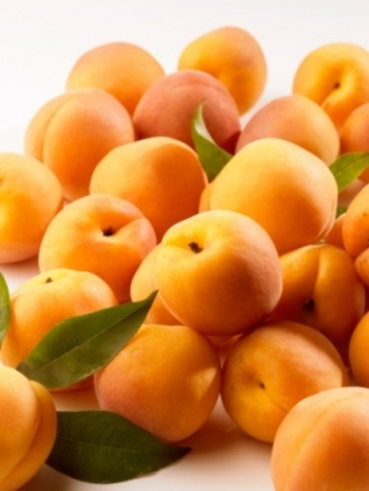
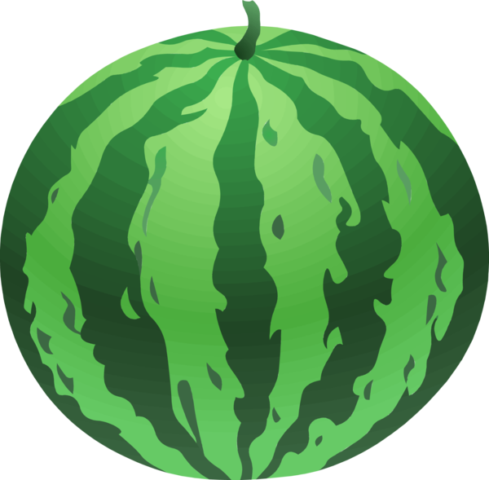
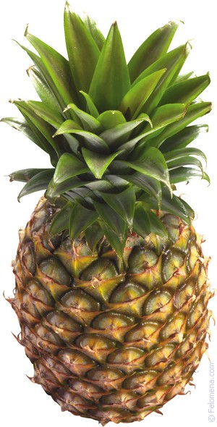
Определяем основной вопрос урока
абрико_
арбу_
анана_
Что общего у этих слов?
Какое слово лишнее?
Почему?
Какие звуки слышаться в конце слов?
А какие буквы пишутся?
Какой возникает вопрос?

Slide 3
Введение в новый раздел
Как вы думаете, что означает звонок в руках Пети Зайцева?
Приведите примеры звонких согласных звуков.
Что сделала Катя?
Как называют человека, который ничего не слышит?
Приведите примеры глухих согласных звуков.
Предположите название нового раздела.
Буквы звонких и глухих
согласных в конце слова.
Где будем наблюдать согласные звуки?

Slide 4
Запомните!
Глухие звуки – это непоседы,
Они спокойно не желают жить,
Они стремятся звонкого соседа
Во что бы то ни стало оглушить.

Slide 5
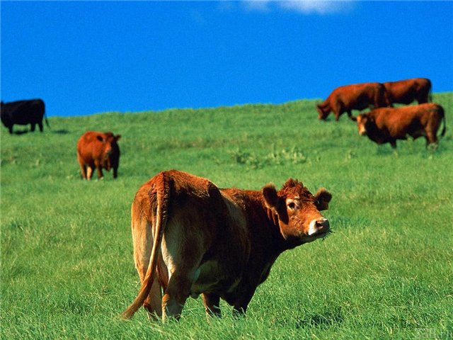
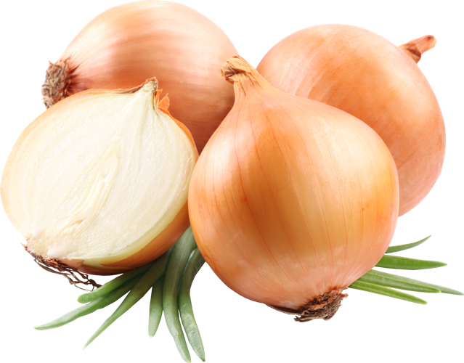
К
Г
луга -
лу_
г
луковица -
лу_
к

Slide 6
ПРАВИЛО
Чтобы правильно написать букву согласного в конце слова, нужно подобрать проверочное слово,
где после согласного звука есть гласный.

Slide 7
АЛГОРИТМ
з
?
арбузы –
арбу_
с
1. Прочитай слово.
2. Определи проблему.
«Какую согласную нужно писать?»
3. Выдели корень (если орфограмма в корне – надо проверить).
4. Подбери проверочное слово.
5. Вставьте пропущенную букву.

Slide 8
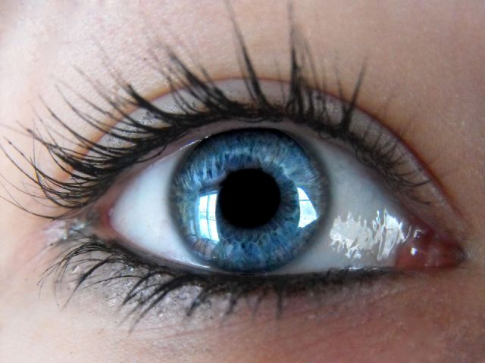
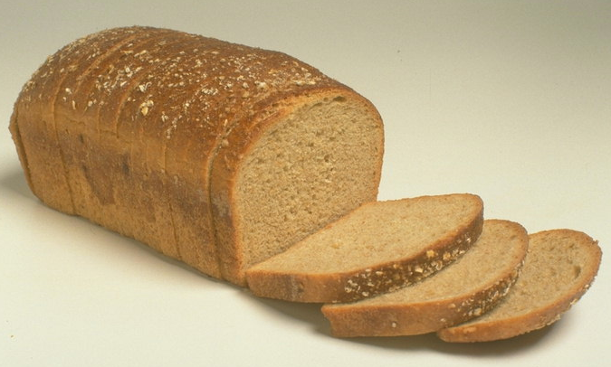
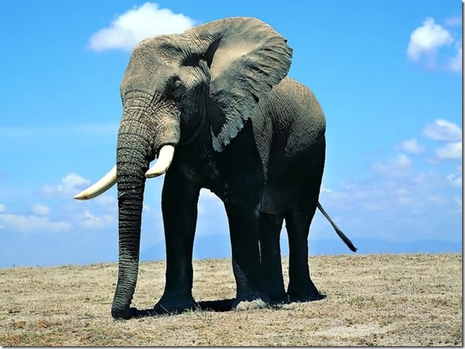
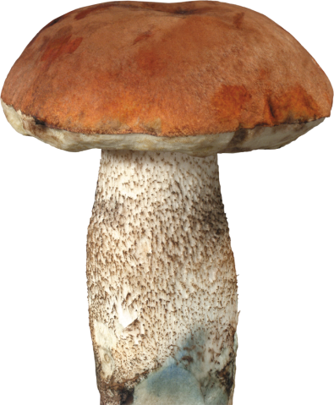
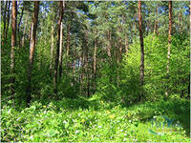
С. 151 № 236
Записать слова и проверить их написание

Slide 9
Итог урока
Над какой орфограммой работали на уроке?
Как проверить согласную на конце?
Кто может сказать, что он научился проверять
согласный в корне?

Slide 10
Парные согласные добрые друзья
Зоя Крепс
Звонкий звук и звук глухой, Добрые друзья, Звук что слышится порой, Разобрать нельзя. На слух ведь не узнать, Где звонкий? Где глухой? И надо бы признать, Что выход есть иной. Вот если взять да гласный звук На помощь к ним позвать, То будет ясно всем вокруг, Как надо написать. Проверочное слово, Букву гласную добавит. Доходчиво, толково, На нужный звук исправит.

